Slide 1
Школа развития (дошкольники) родительское собрание
КОГОАУ КФМЛ, 2022 год

Slide 2
Программа
Курс «Развитие речи и логики» включает в себя:
Математика и логика
Обучение грамоте и развитие речи
Подготовка руки к письму

Slide 3
Notes:
После выполнения задания 4 – 2 = 2 (шишкам) дети называют второй день недели – вторник. И переход на следующий слайд – таблица Зайцева, счёт 10 + 10 и т.д.

Slide 4
Интеллектуальные способности
- анализировать и сравнивать, пространственный анализ и синтез;
- устанавливать закономерности;
- действовать по аналогии;
- устанавливать причинно-следственные связи;
- классифицировать предметы и слова.

Slide 5
Готовность к учебной деятельности
- работать по образцу;
- выполнять задания, соблюдая правило;
- уделять внимание качеству(без ошибок) и темпу работы;
- учить воспринимать просьбу, задание, инструкцию на слух

Slide 6
Координация мелкой моторики
- копировать линии, узоры, рисунки по образцу;
- проводить ровные линии;
- аккуратно раскрашивать (не «выезжать» за край, контур, не оставлять белых мест, преимущественно в одном направлении)

Slide 7
Элементарные учебные умения
- фонематический слух – слышать и различать звуки в устной речи;
- отрабатывать последовательность чисел в пределах 10;
- понимать отношения «больше», «меньше» (через сравнение количества реальных предметов);
- формировать умение осознанно читать («повтори, что прочитал») и интерес к чтению;
- и др.

Slide 8
Развитие качеств, необходимых для ученика
сформированность учебной мотивации
самооценка
самостоятельность
коммуникативные умения, развитие устной речи

Slide 9
Рекомендации родителям
эмоционально-позитивное отношение к школе, к учению, отмечать преимущества школьной жизни, значимость учения, соблюдать «золотую середину» в похвале и критике действий и способностей в обучении, поведения ребенка.
самостоятельность и ответственность (выполнение ребенком обязанностей, доступных ему по возрасту и необходимых в его деятельности, обсуждать с ребенком последствия его действий и др.); соблюдать режим

Slide 10
Рекомендации родителям
познавательный интерес в разных областях знаний, отвечать на познавательные вопросы (и задавать их ребенку), учить рассуждать, объяснять
условия для организации физической активности, подвижных игр
учить ребенка слушать и слышать
условия спокойного общения, обсуждения без осуждения и оценки

Slide 11
План мероприятий на 2022-2023 уч.год
Название мероприятия | Возраст | Сроки
Диагностическая работа (часть 1) | 5-6 лет, 6-7 лет | Октябрь
Диагностическая работа (часть 2) | 6-7 лет | Декабрь
Интеллектуальная игра для дошкольников | 6-7 лет | Январь
Родительское собрание «Поступаем в 1 класс» | 6-7 лет | Январь
Диагностическая работа (часть 3) | 6-7 лет | Февраль
Открытое занятия в Школе развития | 5-6 лет, 6-7 лет | Март
Диагностическая работа (часть 2) | 5-6 лет | Апрель
Праздник «Раз ступенька, два ступенька…» | 5-6 лет, 6-7 лет | Апрель

Slide 12
Календарный график на 2022-2023 уч. год
60 дней – 180 учебных часов
Сентябрь-апрель
Каникулы (январь)

Slide 13
Оплата услуг
Полная стоимость платных образовательных услуг, указанных в п.1 настоящего договора, за весь период обучения Обучающегося составляет 24 300 рублей
Оплата производится в течение 2022-2023 учебного года в следующие сроки:
1) 8 100 руб. до 01.09.2022,
2) 8 100 руб. до 10.11.2022 г.,
3) 8 100 руб. до 10.02.2023 г.

Slide 14
Оплата услуг
Оплата производится в безналичном порядке из личного кабинета заказчика на сайте Школы развития лицея (https://школа-развития.кфмл.рф).

Slide 15
Оплата услуг
Если Обучающийся пропустил по уважительной причине (по болезни) более 2-х недель (12 учебных часов), производится возвращение денежных средств в размере 50% от стоимости пропущенных занятий безналичным путём. За занятия, пропущенные по неуважительной причине, денежные средства не возвращаются.
Заявление (можно скачать на сайте)
+ справка (оригинал)

Slide 16
Оплата услуг
При досрочном расторжении договора Исполнитель возвращает денежные средства Заказчику за оплаченные, но не использованные услуги с момента подачи письменного заявления Исполнителю.

Slide 17
Обязанности Заказчика
Своевременно вносить плату за предоставляемые Обучающемуся образовательные услуги, указанные в п.1, в размере и порядке, определенных в п.6 настоящего договора, а также предоставлять платежные документы, подтверждающие оплату.
Контролировать успехи Обучающегося, посещать родительские собрания, по просьбе Исполнителя приходить для беседы при наличии претензий Исполнителя.

Slide 18
Обязанности Заказчика
Извещать Исполнителя об уважительных причинах отсутствия Обучающегося на занятиях.
Незамедлительно сообщать Исполнителю об изменении контактного телефона.
Проявлять уважение к педагогам, администрации и техническому персоналу лицея.

Slide 19
Обязанности Заказчика
Обеспечивать Обучающегося за свой счет учебными принадлежностями, необходимыми для надлежащего исполнения Исполнителем обязательств по оказанию дополнительных образовательных услуг.
На каждое занятие: пенал с цветными карандашами (7 цветов радуги, коричневый и чёрный), 2 простых карандаша, ластик, деревянная линейка, клей-карандаш, ножницы, счётные палочки, папка с файлами (формат А4), тетрадь в крупную клетку, сменная обувь, бэйджик, влажные салфетки

Slide 20
Обязанности Заказчика
Обеспечивать посещение Обучающимся занятий согласно учебному расписанию и графику

Slide 21
Документы на 1-2 занятии
Согласие на обработку персональных данных
Договор заполняет один из родителей

Slide 22
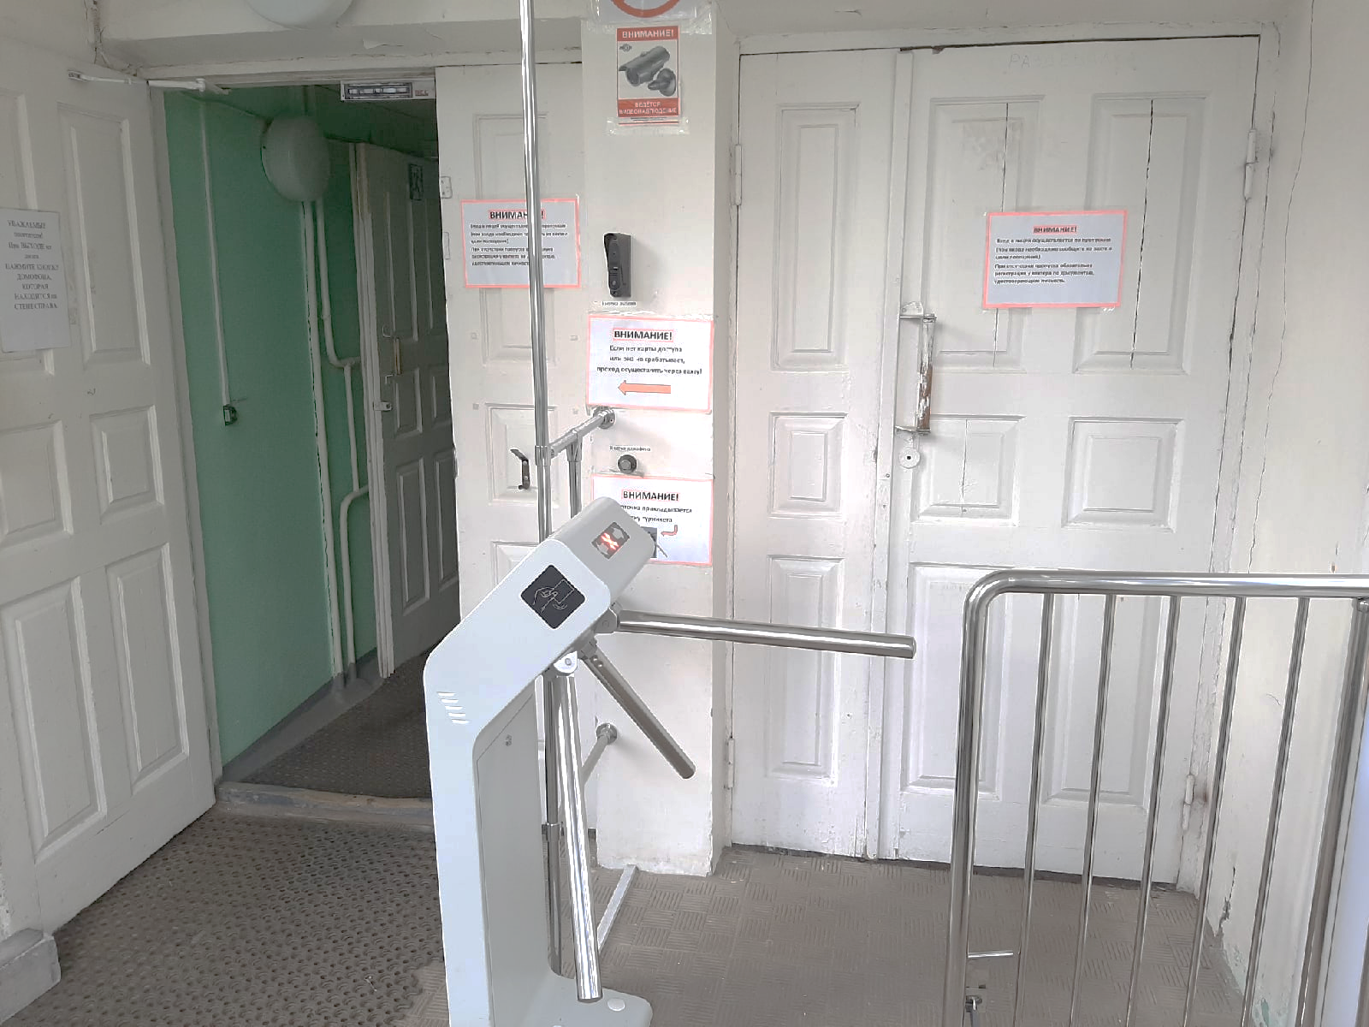
Встреча у лицея
За 5 минут до начала занятия педагог встречает детей на улице
Труда, 16

Slide 23
Перекус для ребёнка
Влажные салфетки
Вода в небольшой бутылочке, сок, йогурт
Яблоко, печенье, шоколад

Slide 24
Безопасность
Приборка помещений до занятий
Облучатели-рециркуляторы
Термометры
Каждая группа в своём кабинете
Провожает детей педагог

Slide 25
Режим работы учебной части
Вторник, среда, четверг,
с 11-00 до 19-00
Суббота с 10-00 до 18-00

Slide 26
Контакты
г. Киров, ул. Труда, 16, КОГОАУ КФМЛ, каб. 3.
Тел.: 216-900 (3)
E-mail: shrazvitia@kpml.ru
Елена Владимировна
Светлана Геннадьевна

